Slide 1
FUNDAMENTOS DE LOS SISTEMAS INFORMÁTICOS

Slide 2
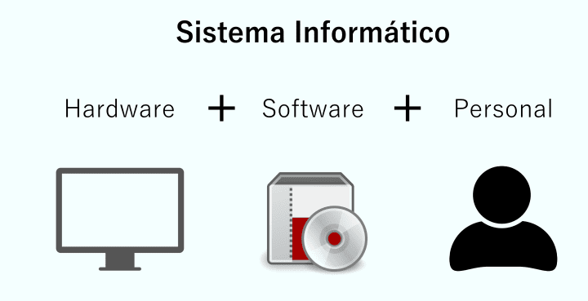
ESTRUCTURA
BÁSICA

Slide 3
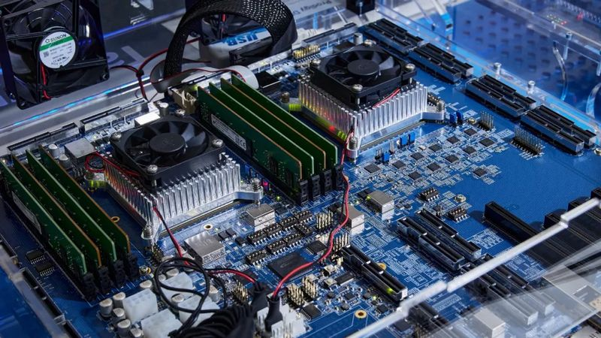
ARQUITECTURA DE HARDWARE
Organización y estructura de los componentes
Permite funcionamiento
Determina el rendimiento

Slide 4
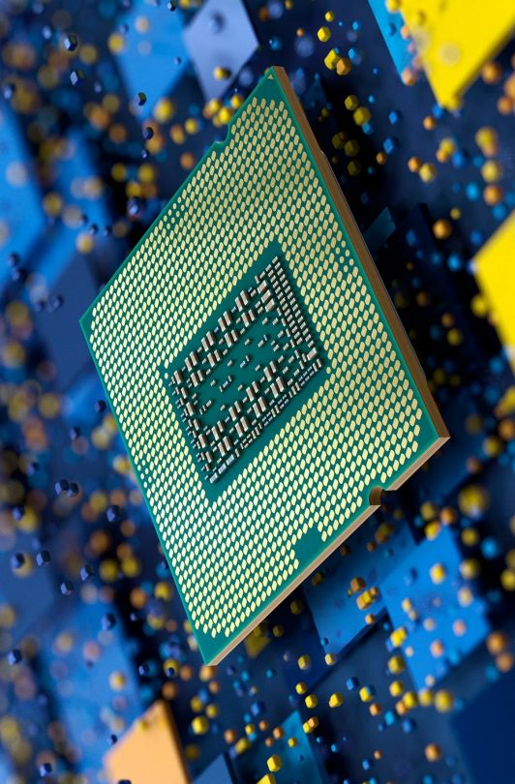
ESTRUCTURA Y COMPONENTES
Placas Base
Procesador
- Set de Instrucciones
- Registros
- Contador
- ALU
- Interrupciones
Memoria Interna
Interfaz de E/S

Slide 5
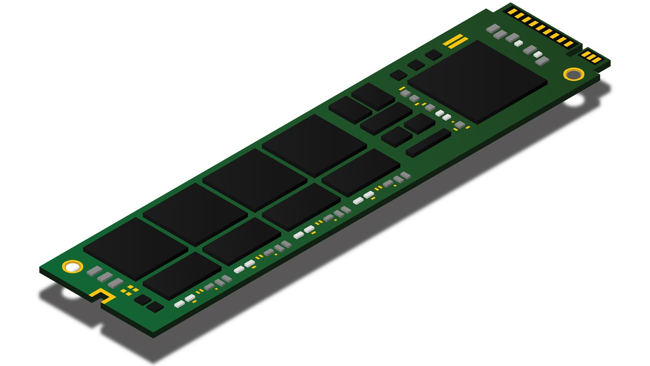
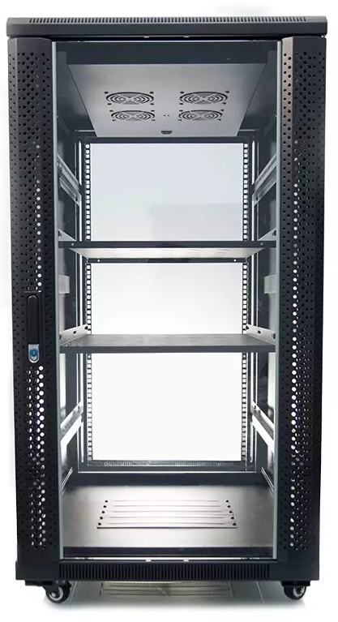
ESTRUCTURA Y COMPONENTES
Dispositivos de almacenamiento
Periféricos
Adaptadores para la conexión de dispositivos
Sistemas de Rack

Slide 6
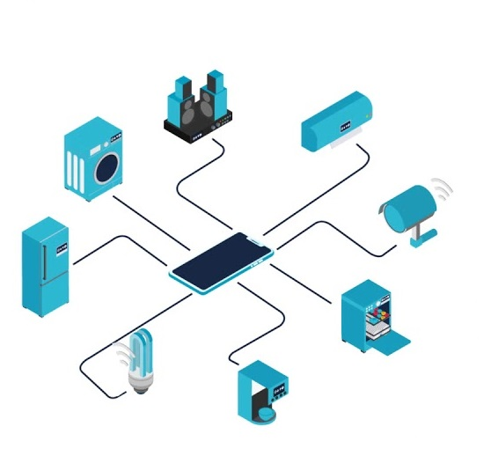
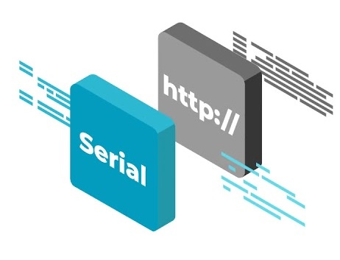
REDES DE COMPUTADORES
Protocolos de comunicaciones

Slide 7
CARACTERÍSTICAS DE LAS REDES
Velocidad
Seguridad
Confiabilidad
Escalabilidad
Disponibilidad

Slide 8

REDES DE COMPUTADORES
Vulnerabilidad a ataques
Costos de mantenimiento
Privacidad
Dependencia de la red
Comunicación eficiente
Compartir recursos
Acceso remoto

Slide 9
TIPOS DE REDES
LAN (Local Area Network)
MAN (Metropolitan Area Network)
WLAN (Wireless Local Area Network)
VLAN (Virtual Local Area Network)
PAN (Personal Area Network)
GAN (Global Area Network)

Slide 10
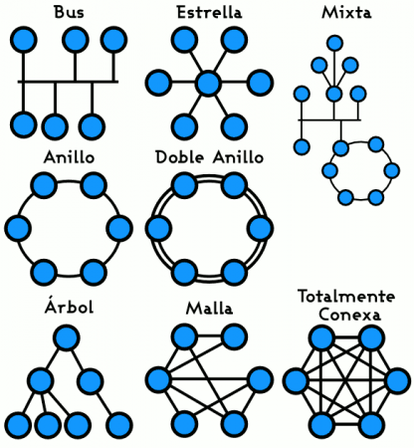
TOPOLOGÍAS DE RED

Slide 11
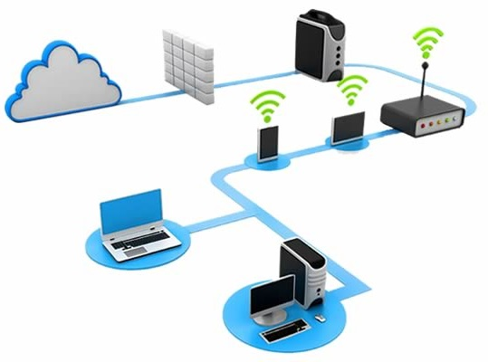
COMPONENTES DE UNA RED INFORMÁTICA
Hardware
Software
Servidor
Clientes
Medios de transmisión

Slide 12
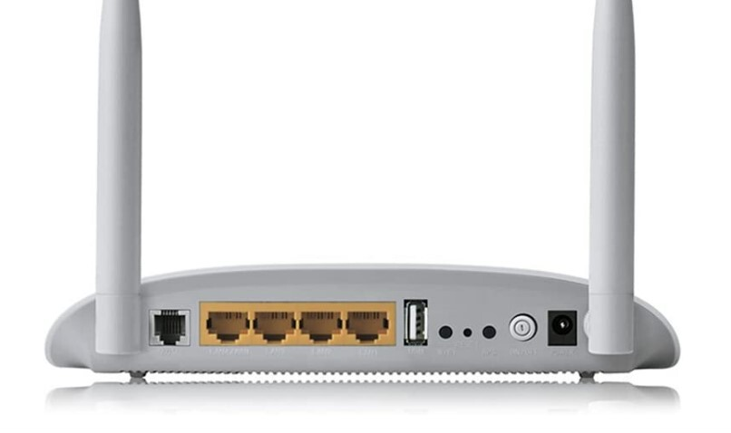
DISPOSITIVOS DE INTERCONEXIÓN
Repetidor
Hub
Bridge
Switch
Router
Gateway

Slide 13
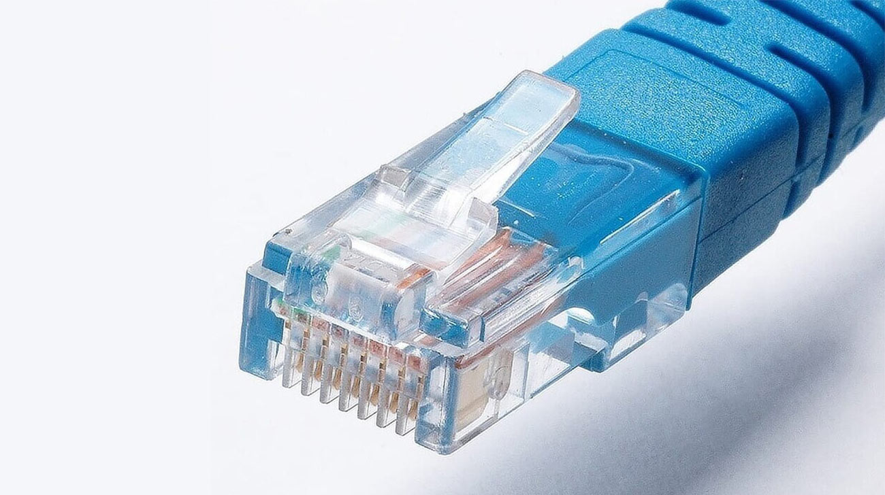
CABLES
CONECTORES
UTP
FTP
STP
COAXIAL
FIBRA ÓPTICA
RJ45
ST
SC
USB
HDMI

Slide 14
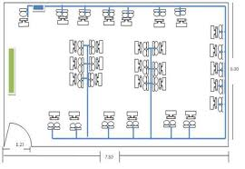
MAPA FÍSICO Y LÓGICO DE UNA RED LOCAL
Diagramas que muestran la topología de la red
Plano físico
Plano lógico

Slide 15
SEGURIDAD EN LAS REDES DE COMUNICACIONES
Protección de los recursos informáticos
Anti-malware
Firewalls
Detección de intrusiones

Slide 16
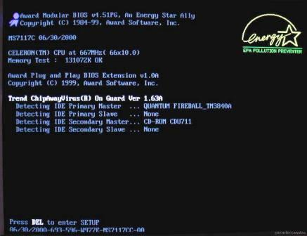
PUESTA EN MARCHA DE UN EQUIPO
Montaje de los componentes
Conexiones
Inicio de la CPU
Configuración Inicial
Actualizaciones

Slide 17
INSTALACIÓN Y CONFIGURACIÓN
DE DISPOSITIVOS
Identificar donde debe conectarse cada dispositivo
Configuración del dispositivo (SMIT)

Slide 18
NORMAS DE SEGURIDAD Y PREVENCIÓN DE RIESGOS LABORALES
Ergonomía
Riesgos eléctricos
Capacitación y formación
Descansos y pausas activas

Slide 19
FIN

